Slide 1
Σωληναριοπάθειες με απώλεια άλατος
ΙΠΠΟΚΡΑΤΕΙΟ ΓΕΝΙΚΟ ΝΟΣΟΚΟΜΕΙΟ ΘΕΣΣΑΛΟΝΙΚΗΣ Γ΄ ΠΑΙΔΙΑΤΡΙΚΗ ΚΛΙΝΙΚΗ Διευθυντής: Καθηγητής Εμμανουήλ Ροηλίδης
Φοιτητές:
Θεοδώρα Ζαρογιάννη
Κυριακή Ζιάμπα
Ορέστης Καραγκούνης
Επίβλεψη:
Κωνσταντίνος Κολλιός, Καθηγητής, Γ’ Παιδιατρική Κλινική ΑΠΘ
Επιμέλεια:
Χιονιά Χαραλαμπίδου, Ειδικευόμενη, Γ’ Παιδιατρική Κλινική ΑΠΘ
Θεσσαλονίκη, 9 Ιουνίου 2023

Slide 2
Περιεχόμενα
Παρουσίαση περιστατικού
Στοιχεία νεφρικής λειτουργίας
Σωληναριοπάθειες με απώλεια άλατος
Σύνδρομο Bartter
Σύνδρομο Gitelman
Συμπεράσματα
Βιβλιογραφία

Slide 3
Παρουσίαση Περιστατικού
(Ι)
Βρέφος θήλυ 7 μηνών
Iστορικό:
2 μηνών: Νοσηλεία στην Β’ Π/Δ ΑΧΕΠΑ λόγω βήχα και ρινίτιδας.
◦ Ανεπαρκής πρόσληψη βάρους, ΒΣ: 3530 γρ. (<<5η ΕΘ)
◦ Μεταβολική αλκάλωση με υποκαλιαιμία
2 μηνών: Νοσηλεία στη ΜΕΘ Παίδων, Ιπποκράτειο Νοσοκομείο Θεσσαλονίκης -
οξεία αναπνευστικής ανεπάρκεια – RSV βρογχιολίτιδα
◦ Εμμένουσα υποκαλιαιμία → πιθανό σύνδρομο Bartter
→ έναρξη ιβουπροφαίνης και σπειρονολακτόνης
28/12-11/04/2023: Νοσηλεία Β’ Π/Δ ΑΧΕΠΑ για αποθεραπεία από ΜΕΘ.
◦ Από τον ε/ε: υποχλωραιμική υποκαλιαιμική μεταβολική αλκάλωση, ήπια υπομαγνησιαιμία
◦ Περιοδικά εμπύρετα διάρκειας 2-3 ημερών
◦ Σύσταση για διενέργεια γονιδιακού ελέγχου για σύνδρομο Bartter, οι γονείς όμως αρνήθηκαν.
Οικογενειακό ιστορικό: γονείς δεύτερα ξαδέρφια (μητρική γιαγιά και πατρική γιαγιά: αδερφές)

Slide 4
Παρουσίαση Περιστατικού (ΙΙ)
Πορεία νόσου:
περιοδικά εμπύρετα, χωρίς αύξηση των δεικτών φλεγμονής
ε/ε: υποκαλιαιμική μεταβολική αλκάλωση με αυξημένες ανάγκες KCL και NaCl
Παιδονεφρολογική εκτίμηση:
αύξηση της ιβουπροφαίνης: 25 mg x 3
μείωση της δόσης της σπιρονολακτόνης στο μισό: 3 mg x 2
εστάλη γονιδιακός έλεγχος στο Γ.Ν. Παπαγεωργίου (εκκρεμεί)

Slide 5
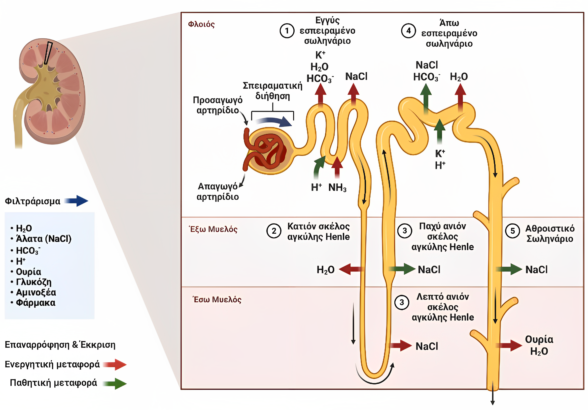
Στοιχεία Νεφρικής Λειτουργίας
Εγγύς εσπειραμένο σωληνάριο
Επαναρρόφηση:
H₂0, Na⁺, K⁺, Ca²⁺ , γλυκόζης
Αγκύλη Henle
Επαναρρόφηση:
Na⁺,CI⁻
Άπω εσπειραμένο σωληνάριο
Απέκκριση: K⁺, H⁺, ουρικό οξύ
Επαναρρόφηση: Na⁺
Αθροιστικό σωληνάριο
Επαναρρόφηση: Na⁺, H₂0
Σημαντικός o ρόλος της ADH ορμόνης και της υπερωσμωτικότητας διάμεσου χώρου
created with: biorender.com
Notes:
Οι νεφροί είναι ιδιαιτέρως πολύπλοκα όργανα με ποικίλη αποστολή.
Ορισμένες από τις βασικές λειτουργίες των νεφρών είναι: α. η ρύθμιση του εξωκυττάριου όγκου αίματος & της ωσμωτικότητας του, β. ρύθμιση οξεοβασικής ισορροπίας, γ. ρύθμιση αρτηριακής πίεσης, δ. αποβολή βλαπτικών ουσιών από τον οργανισμό, ε. παραγωγή ορμονών (ρενίνη, προσταγλαδίνες, ερυθροποίητινη)
Καθώς το αίμα διέρχεται διαμέσου των τριχοειδών των σπειραμάτων, το πλάσμα διηθείται στην κοιλότητα του Bowman. Το διήθημα δεν περιέχει κύτταρα, περιέχει όλα τα υπόλοιπα συστατικά του πλάσματος (γλυκόζη, ηλεκτρολύτες, ουρία, κρεατινίνη), εκτός από πρωτεϊνες με ΜΒ μεγαλύτερο από 68 kDa. Το ισότονο προς το πλάσμα διήθημα φέρεται στα σωληνάρια, όπου τροποποιείται η σύσταση του με την απορρόφηση ή την έκκριση διάφορων ουσιών.
Καθώς το πρόουρο, διέρχεται δια των εγγύς εσπειραμένων σωληναρίων επαναρροφάται όλο το ποσό γλυκόζης, του Κ+, του ουρικού οξέος και των αμινοξέων καθώς και το 60% περίπου του Νa και του H20. Στο τμήμα αυτό αρχίζει η ρύθμιση της οξεοβασικής ισορροπίας, με σχεδόν πλήρη επαναρρόφηση των διττανθρακικών.
Ο όγκος του διηθήματος από το εγγύς εσπειραμένο σωληνάριο φέρεται στην αγκύλη του Henle. Εκεί, το 25% του διηθέντος Νa+ επαναρροφάται, χωρίς να επαναρροφάται H20.
Το άπω εσπειραμένο σωληνάριο με την απέκκριση H+ και την παραγωγή αμμωνίας συμβάλλουν στη διατήρηση της οξεοβασικής ισορροπίας. Ακόμη, στα άπω εσπειραμένα σωληνάρια, απεκκρίνεται Κ+ και ουρικό οξύ ενώ επαναρροφάται μικρή ποσότητα του διηθέντος Νa+.
H συμπύκνωση των ουρών επιτυγχάνεται κυρίως στα άπω εσπειραμένα σωληνάρια και τα αθροιστικά, όπου H20 επαναρροφάται σε μεγαλύτερη αναλογία από τις διαλυτές ουσίες. Για τη μεγάλη αυτή επαναρρόφηση H20, είναι απαραίτητες η δράση της ADH και η υπερωσμωτικότητα του διάμεσου χώρου.

Slide 6
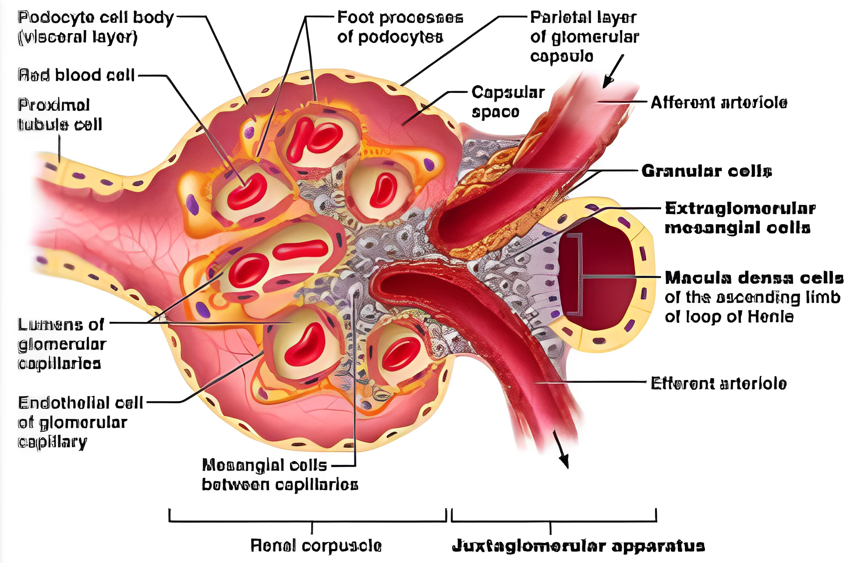
Ρόλος της πυκνής κηλίδας στην επαναρρόφηση Νa⁺
Πυκνή κηλίδα: λειτουργικά διαφοροποιημένα επιθηλιακά κύτταρα του άπω εσπειραμένου σωληναρίου
Παρασπειραματική συσκευή:
Aποτελείται από: πυκνή κηλίδα, κοκκώδη κύτταρα, εξωσπειραματικά μεσαγγειακά κύτταρα
Yπεύθυνη για την ρύθμιση εξωκυττάριου όγκου αίματος & του ρυθμού απελευθέρωσης ρενίνης
Μειωμένα (↓) επίπεδα NaCI στο πρόουρο
Κύτταρα πυκνής κηλίδας:
παραγωγή αυξημένων επιπέδων προσταγλαδίνης Ε2
Διέγερση κοκκιωδών κυττάρων προσαγωγού αρτηριολίου – παραγωγή ρενίνης
Ενεργοποίηση RAAS -
αυξημένη επαναρρόφηση Na⁺ στο άπω εσπειραμένο σωληνάριο
https://www.dr-rammos.gr/index.php/o-adenas-ton-epinefridion-2/i-renini-kai-ta-nefra
Notes:
Μερικά από τα κύτταρα του επιθηλίου του άπω εσπειραμένου σωληναρίου διαφοροποιούνται ως προς την λειτουργία τους και αποτελούν την πυκνή κηλίδα. Τα κύτταρα αυτά βρίσκονται σε στενή ανατομική και λειτουργική συνάφεια με διαφοροποιημένα κύτταρα του λείου μυϊκού τοιχώματος, κυρίως του προσαγωγού αλλά και του απαγωγού αρτηριολίου του ίδιου νεφρώνα και μαζί με τα μεσαγγειακά κύτταρα του διάμεσου ιστού αυτής της περιοχής απαρτίζουν την παρασπειραματική συσκευή. Η συσκευή αυτή, μέσω μηνυμάτων που αποστέλλονται από κύτταρα της πυκνής κηλίδας, καθορίζει τον εξωκυττάριο όγκο αίματος και το ρυθμό απελευθέρωσης ρενίνης. Έτσι, σε αύξηση του NaCI του σωληναριακού πρόουρου, τα κύτταρα της πυκνής κηλίδας απελευθερώνουν αυξημένα ποσά ΑΤΡ και μειωμένα ποσά προσταγλαδίνης, με αποτέλεσμα να αυξάνεται ο τόνος του προσαγωγού αρτηριολίου και να μειώνεται η απελευθέρωση ρενίνης. Αντίθετα, η ελάττωση της περιεκτικότητας του πρόουρου του άπω εσπειραμένου σωληναρίου σε NaCI, προκαλεί μέσω της ελαττωμένης παραγωγής ΑΤΡ και της αυξημένης προσταγλαδίνης Ε2 από τα κύτταρα της πυκνής κηλίδας, διέγερση των κοκκιωδών κυττάρων του προσαγωγού αρτηριολίου και παραγωγή ρενίνης. Η ενεργοποίηση του συστήματος αρχίζει με την απελευθέρωση ρενίνης από τα παρασπειραματικά κύτταρα, με κύριο ερέθισμα την ελάττωση της πίεσης στο προσαγωγό αρτηρίδιο. Η ρενίνη μετατρέπει το αγγειοτενσινογόνο , που παράγεται στο ήπαρ, σε αγγειοτενσίνη Ι, η οποία στην συνέχεια με την δράση του μετατρεπτικού ενζύμου της αγγειοτενσίνης, μετατρέπεται σε αγγειοτενσίνη ΙΙ. Η αγγειοτενσίνη ΙΙ διεγείρει την σύνθεση της αλδοστερόνης κυρίως από τα επινεφρίδια. Η αγγειοτενσίνη ΙΙ και η αλδοστερόνη, δρώντας άμεσα στα εσπειραμένα σωληνάρια αυξάνουν την επαναρρόφηση Να+. Η νορεπινεφρίνη προάγει την κατακράτηση Νa+, ελαττώνοντας την αιμάτωση του νεφρού και κατ΄επέκταση το ποσό Νa+ που διηθείται στο σπείραμα και παράλληλα το ποσό ρενίνης που απελευθερώνεται.

Slide 7
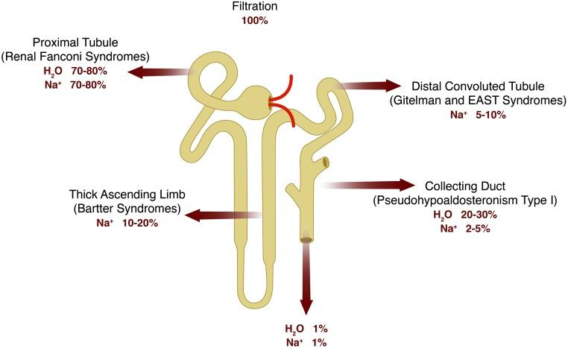
Κληρονομικές Σωληναριοπάθειες με Αποβολή Άλατος
Ομάδα κληρονομικών διαταραχών που οδηγούν σε μειωμένη επαναρρόφηση NaCI από τα νεφρικά σωληνάρια με αποτέλεσμα την αθρόα αποβολή άλατος
Σύνδρομο Fanconi
Σύνδρομο Bartter
Σύνδρομο Gitelman
Σύνδρομο EAST
Ψευδοϋποαλδοστερονισμός τύπου Ι
Kleta et al, 2018

Slide 8
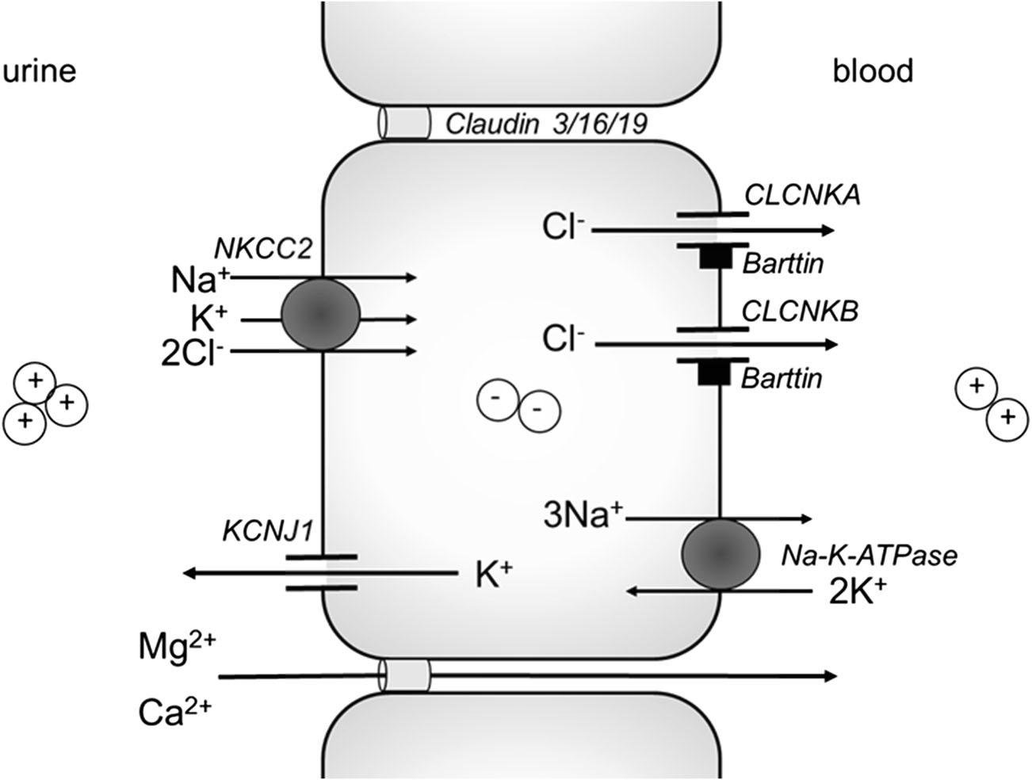
Αγκύλη Henle
NKCC2 μεταφορέας: επαναρρόφηση Na⁺, CI⁻, K⁺
από τον σωληναριακό αυλό στο κύτταρο
KCNJ1 (δίαυλοι Κ+): απομάκρυνση K⁺
από το κύτταρο στον αυλό
CLCNKA/Barttin, CLCNKB/Barttin: απομάκρυνση CI⁻ από το κύτταρο στο αίμα
Na⁺ - K⁺ ATPase: απομάκρυνση 3 μορίων Na⁺ & είσοδος 2 μορίων Κ⁺
Besouw et al. (2019)
Notes:
Στο παχύ ανιόν σκέλος της αγκύλης του Henle, Na⁺ απορροφάται από τον σωληναριακό αυλό στο κύτταρο μαζί με δύο μόρια Κ⁺, CI⁻ υπό την μεσολάβηση του NKCC2 μεταφορέα
Έπειτα, το CI⁻ φεύγει από το κύτταρο μέσω των διαύλων χλωρίου της πλαγιοβασικής μεμβράνης, κυρίως του CLANKA, και σε μικρότερο βαθμό δια του CLCNKA
Το Na⁺ απομακρύνεται από το κύτταρο με την αντλία Na⁺ - K⁺ ATPase. Η αντλία απομακρύνει 3 μόρια Na⁺ από το κύτταρο και εισάγει 2 μόρια Κ⁺
Τέλος, το Κ⁺ ανακυκλώνεται πίσω στον σωληναριακό αυλό υπό την μεσολάβηση του KCNJ1 μεταφορέα
Η ανακύκλωση αυτή καθιερώνει το θετικό στον αυλό διεπιθηλιακό δυναμικό, απαραίτητο για την παρακυτταρική πρόσληψη κατιόντων ( Mg²⁺, Ca²⁺)
Η μειωμένη επαναρρόφηση άλατος στο παχύ ανιόν σκέλος της αγκύλης του Henle προάγει την υπερέκκριση ρενίνης (παρασπειραματικά κύτταρα) και αλδοστερόνης (επινεφρίδια)
Η αλδοστερόνη προάγει την επαναρρόφηση Νa⁺, CI⁻ ενώ παράλληλα προάγει την απέκκριση Κ⁺, με αποτέλεσμα την υποκαλιαιμική υποχλωραιμική αλκάλωση
Ταυτόχρονα, η διαταραχή του θετικού δυναμικού της διεπιθηλιακής μεμβράνης του αυλού οδηγεί σε μειωμένη πρόσληψη κατιόντων, γεγονός που εκδηλώνεται ως υπερασβεστιουρία.

Slide 9
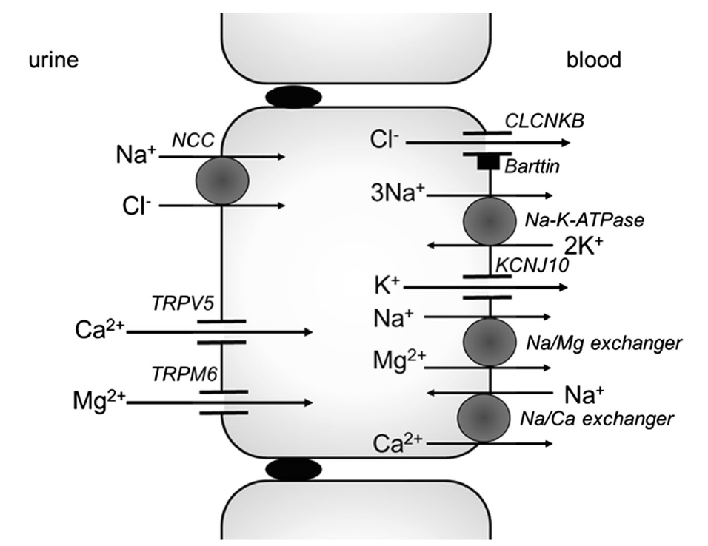
Άπω εσπειραμένο σωληνάριο
NCC μεταφορέας: μεταφορά Na⁺, CI⁻
από τον αυλό στο κύτταρο
TRPV5: είσοδος Ca²⁺ στο κύτταρο
TRPM6: είσοδος Mg²⁺ στο κύτταρο
CLCNKB/Barttin: απομάκρυνση CI⁻ από το κύτταρο
Na⁺ - K⁺ ATPase: απομάκρυνση 3 μορίων Na⁺ & είσοδος 2 μορίων Κ⁺
KCNJ10: απομάκρυνση K⁺ από το κύτταρο
Besouw et al. (2019)
Notes:
Ο μεταφορέας NCC εισάγει ένα ιόν νατρίου και ένα ιόν χλωρίου από τον αυλό στο κύτταρο
Αυτός ο μεταφορέας μπορεί να αποκλειστεί από θειαζιδικά διουρητικά. Οι μεταλλάξεις στο γονίδιο που κωδικοποιεί το NCC προκαλούν σύνδρομο Gitelman
Το χλώριο φεύγει από το κύτταρο μέσω του βασικοπλευρικού καναλιού CLCNKB, το οποίο χρειάζεται την υπομονάδα Barttin για να λειτουργήσει. Και οι δύο πρωτεΐνες εκφράζονται τόσο στο παχύ ανιόν σκέλος της αγκύλης του Henle όσο και στο άπω εσπειραμένο σωληνάριο. Η μειωμένη λειτουργία μπορεί να προκαλέσει σύνδρομο Bartter τύπου 3 και 4α.
Το νάτριο μπορεί να εξέλθει από το κύτταρο μέσω της βασοπλευρικής Na-K-ATPase που εξάγει ενεργά τρία ιόντα νατρίου ενώ εισάγει δύο ιόντα καλίου
Το κάλιο ανακυκλώνεται αμέσως και αντλείται έξω από το κύτταρο από το κανάλι καλίου KCNJ10, μεταλλάξεις στις οποίες προκαλούν το σύνδρομο EAST. Το ασβέστιο και το μαγνήσιο εισάγονται από το TRPV5 και το TRPM6, αντίστοιχα.

Slide 10
Σύνδρομο Bartter (BS)
Ομάδα κληρονομούμενων διαταραχών απώλειας άλατος
Μεταλλάξεις σε γονίδια που κωδικοποιούν πρωτεΐνες: μεταφορείς ιόντων και δίαυλοι ιόντων με αποτέλεσμα διαταραχή στην επαναρρόφηση NaCl κυρίως στο παχύ ανιόν σκέλος της αγκύλης του Henle.
Υποκαλιαιμική μεταβολική αλκάλωση με ελαττωμένη ή φυσιολογική ΑΠ παρά τα υψηλά επίπεδα ρενίνης και αλδοστερόνης.
Επιπολασμός: 1/40.000 – 50.000 (Β. Αμερική & Ευρώπη)
Notes:
Το Σ. Bartter περιλαμβάνει μία ομάδα κληρονομούμενων διαταραχών απώλειας άλατος λόγω μεταλλάξεων σε γονίδια που κωδικοποιούν πρωτεΐνες – μεταφορείς ιόντων με αποτέλεσμα διαταραχή στην επαναρρόφηση NaCl στο παχύ ανιόν σκέλος της αγκύλης του Henle. Παρουσιάζεται ως υποκαλιαιμική μεταβολική αλκάλωση με ελαττωμένη ή φυσιολογική ΑΠ παρά τα υψηλά επίπεδα ρενίνης και αλδοστερόνης.

Slide 11
Ταξινόμηση ανάλογα με το γονότυπο
Τύπος | BS type 1 | BS type 2 | BS type 3 | BS type 4a | BS type 4b | BS type 5
Γονίδιο | SLC12A1 | KCNJ1 | CLCNKB | BSND | CLCNKA/ CLCNKB | MAGED2
Πρωτεϊνη | συμμεταφορέας NKCC2 (Na-K-2Cl) | δίαυλος K+ | CIC-Kb: δίαυλος Cl- | Bartin: β-υπομονάδα διαύλων Cl- και Κ+ | δίαυλος Cl- | NKCC2
Ηλικία εμφάνισης | προγεννητικά | προγεννητικά | 0-5 ετών | προγεννητικά | προγεννητικά | προγεννητικά

Slide 12
Παθοφυσιολογία συνδρόμου Bartter
Courtesy of David H Ellison, MD, FASN, FAHA.
Graphic 131048 Version 1.0

Slide 13
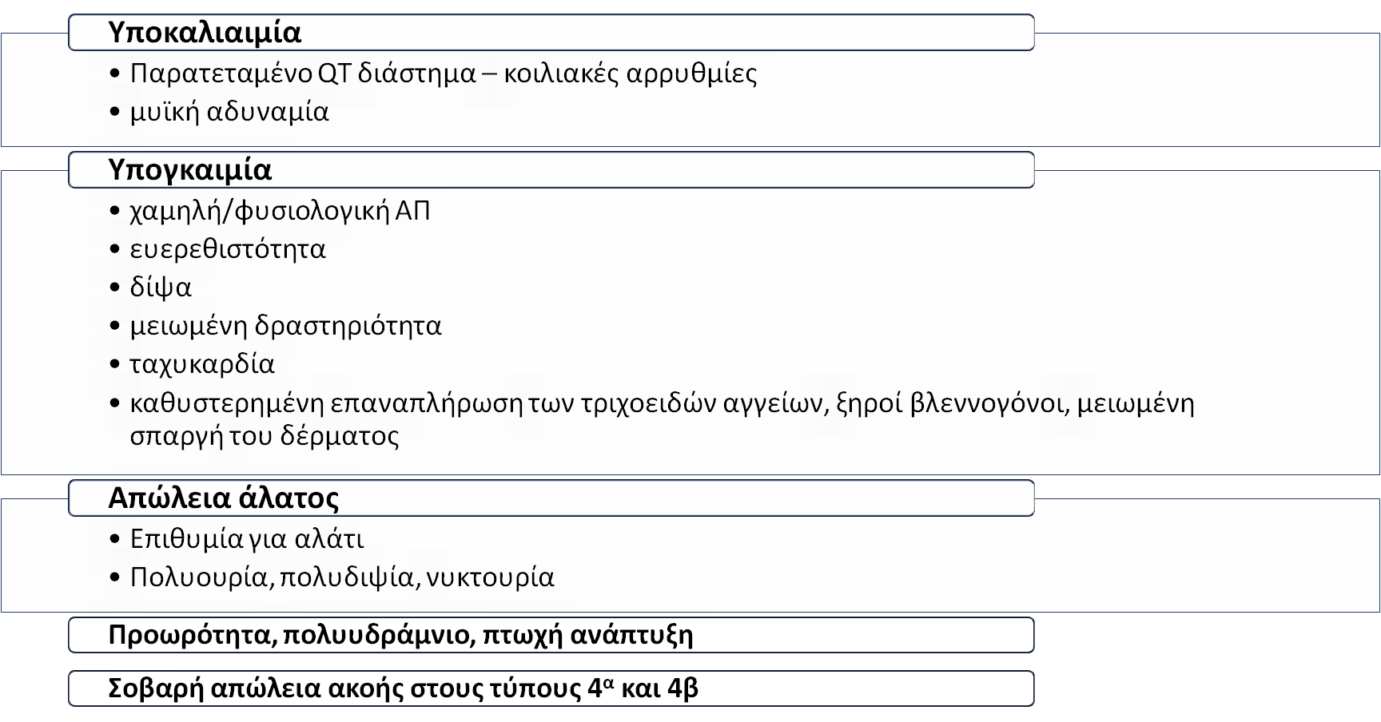
Κλινική εικόνα συνδρόμου Bartter

Slide 14
Εργαστηριακά ευρήματα συνδρόμου Bartter
Υποκαλιαιμία <3 mEq/L
Υποχλωραιμική μεταβολική αλκάλωση
Αυξημένα επίπεδα ρενίνης και αλδοστερόνης
Υπερασβεστιουρία, νεφρασβέστωση

Slide 15
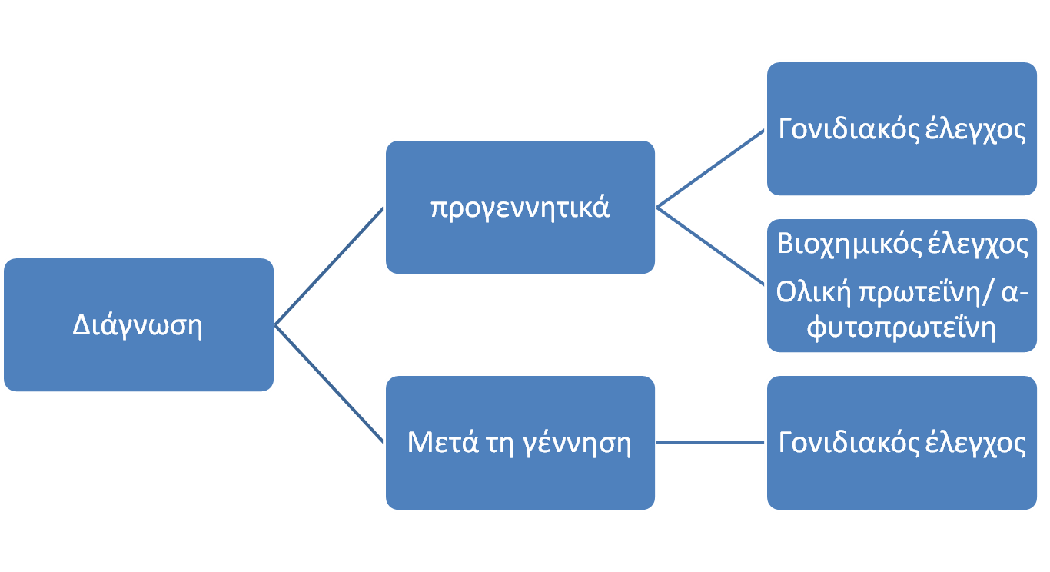
Διάγνωση συνδρόμου Bartter

Slide 16
Σύνδρομο Bartter - Διαφοροδιάγνωση
Προγεννητικά - πολυυδράμνιο:
Εμβρυϊκή εκκριτική διάρροια
Παρεμπόδιση φυσιολογικής κατάποσης (ατρησία 12δακτύλου/ στομάχου)
Διαφραγματοκήλη
Νευρομυϊκές διαταραχές (τρ.18)
Δ/δ με U/S και καρυότυπο
Μετά τη γέννηση - υπογκαιμία
Ψευδοϋποαλδοστερονισμός
(υπερκαλιαιμία και μεταβολική οξέωση)
Συγγενής διάρροια με αυξημένη απώλεια χλωρίου
*απώλεια CI⁻ όχι στα ούρα,
αλλά στα κόπρανα
Υπερασβεστιουρία
Άπω νεφρική σωληναριακή οξέωση
Φαινομενική περίσσεια αλατοκορτικοειδών
*Χαμηλά επίπεδα ρενίνης
Υπογκαιμική υποκαλιαιμία
Κυστική ίνωση
χρόνια χρήση καθαρτικών
* Χαμηλά επίπεδα CI⁻ στα ούρα

Slide 17
Θεραπεία συνδρόμου Bartter
Θεραπεία
Αναπλήρωση υγρών
Νa⁺: συμπλήρωμα NaCl τουλάχιστον 5 έως 10 mEq/kg/ημέρα (mmol/kg/ημέρα)
Κ+ : συμπλήρωμα ΚCl
Mg²⁺: Στον τύπο 3 χορηγούμε συμπλήρωμα μαγνησίου-στόχος: > 1,5 mg/dL
ΜΣΑΦ: Ινδομεθακίνη (ημερήσια δόση 1 έως 3 mg/kg/ημέρα,
διαιρούμενη σε δύο ή τέσσερις δόσεις)
Ιβουπροφαίνη
ημερήσια δόση 15 mg/kg -30 mg/kg διαιρούμενη σε τρεις δόσεις
Celecoxib:
εκλεκτικός αναστολέας της COX-2 (ημερήσια δόση 2 mg/kg -10 mg/kg
Αύξηση θερμιδικής πρόσληψης
Follow-up: έλεγχος ηλεκτρολυτών, ουρίας, κρεατινίνης, οξεοβασικής ισορροπίας, Υπέρηχο νεφρών κάθε 12 με 24 μήνες για το ενδεχόμενο νεφρασβέστωσης/ ουρολιθίασης.

Slide 18
Σύνδρομο GITELMAN
Προσβάλλει 1-10/40.000 άτομα
Αυτοσωματικός υπολειπόμενος τρόπος κληρονόμησης ή de novo
Ηλικία εμφάνισης >6 ετών ή μετά την ενηλικίωση
Διαταραχή στο άπω εσπειραμένο σωληνάριο
«Mιμείται» τη δράση των θειαζιδικών διουρητικών
Υποκαλιαιμική μεταβολική αλκάλωση, με υπομαγνησιαιμία
Notes:
Η πιο συχνή κληρονομούμενη σωληναριοπάθεια

Slide 19
Άπω εσπειραμένο σωληνάριο
Μεταλλάξεις
SLC12A3
CLCNKB
https://www.ncbi.nlm.nih.gov/pmc/articles/PMC5827598/
Notes:
SLC12A3: NCC ευαίσθητος στα θειαζιδικά συμμεταφορέας Na-Cl
>350 μεταλλάξεις
Μειωμένη λειτουργικότητα -> Μειωμένη επαναρρόφηση Na-Cl
TRPM6 φυσιολογικά επαναρροφά μαγνήσιο
CLCNKB
επανέρχομαι στη βασική μετάλλαξη του NCC υποδοχέα. στο σύνδρομο λοιπόν έχουμε αυξημένη αποωολήνατρίου και χλωρίου στα ούρα. αυτό οδηγεί σε ήπια συμπύκνωση των ούρων και διέγερση του ΣΡΑΑ
-> ανίχνευση από πυκνή κηλίδα -> Ήπια συμπύκνωση ούρων -> Διέγερση ΣΡΑΑ
Υπεραλδοστερονισμός -> αύξηση επαναρρόφησης Na στο αθροιστικό σωληνάριο -> αύξηση απέκκρισης Κ, Η -> υποκαλιαιμική μεταβολική αλκάλωση

Slide 20
Αθροιστικό σωληνάριο
Διέγερση συστήματος ρενίνης - αγγειοτενσίνης - αλδοστερόνης
Υποκαλιαιμική μεταβολική αλκάλωση
https://www.ncbi.nlm.nih.gov/pmc/articles/PMC5827598/
Notes:
Υπεραλδοστερονισμός -> αύξηση επαναρρόφησης Na στο αθροιστικό σωληνάριο -> αύξηση απέκκρισης Κ, Η -> υποκαλιαιμική μεταβολική αλκάλωση
λόγω των διαταραχών των ηλεκτρολυτών και κυρίως λόγω της απώλειας νατρίου παρατηρείται και παθητική επαναρρόφηση ασβεστίου στο εγγύς εσπειραμένο σωληνάριο με αποτέλεσμα την υποασβεστιουρία. σε αυτό ίσως συμβάλει και η υπομαγνησιαιμία του συνδρόμου που οδηγεί σε καταστολή της έκκρισης παραθορμόνης με αποτέλεσμα την υποασβεστιαιμία και κατά συνέπεια τη μειωμένη αποβολή ασβεστίου στα ούρα

Slide 21
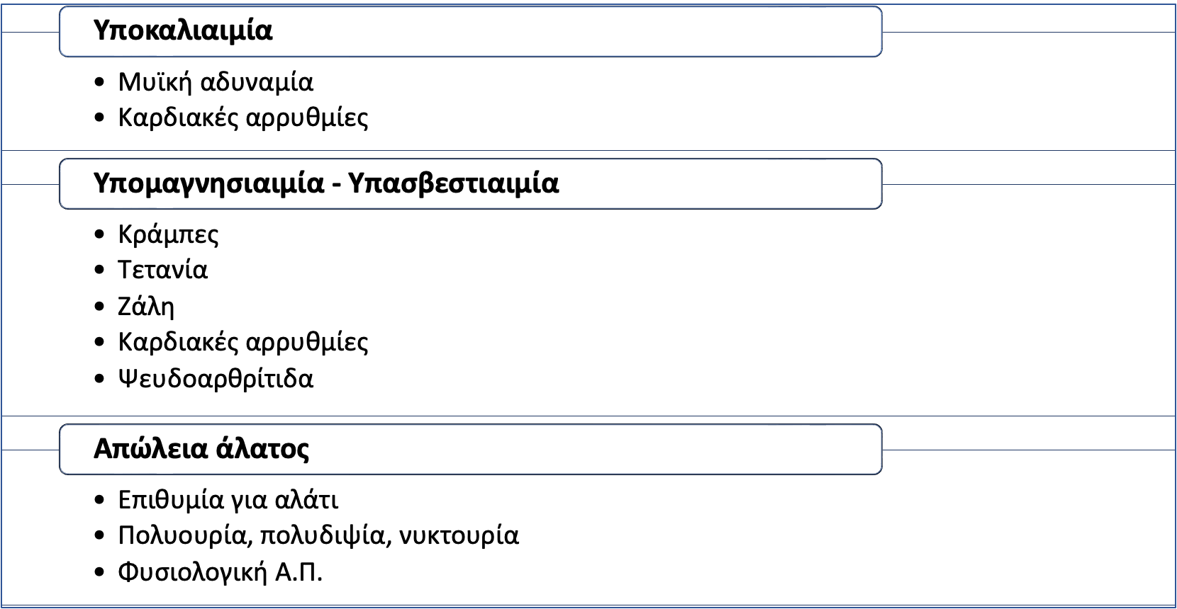
Κλινική εικόνα συνδρόμου GITELMAN
Notes:
Ψευδοαρθρίτιδα: χρόνια επώδυνη αρθρίτιδα λόγω εναπόθεσης κρυστάλλων πυροφωσφορικού ασβεστίου που οφείλεται στην υπομαγνησιαιμία
Ραβδομυόλυση
ΑΠ φτ ή χαμηλή λόγω απώλειας άλατος παρά την ενεργοποίηση ΣΡΑΑ

Slide 22
Εργαστηριακά ευρήματα συνδρόμου GITELMAN
Υποκαλιαιμία
Υπονατριαιμία ή κφ
Υποχλωραιμία
Υπομαγνησιαιμία
Μεταβολική αλκάλωση
Αυξημένα διττανθρακικά
Αυξημένη ρενίνη και αλδοστερόνη
Notes:
Υπομαγνησιαιμία <1,70 mg/dL
ΠΡΟΣΟΧΗ σε υποκαλιαιμία τα ΗΚΓ ευρήματα: κύμα U, κατάσπαση ST, επιπέδωση Τ (σπάνια ανευρίσκονται)

Slide 23
Εργαστηριακά ευρήματα συνδρόμου GITELMAN
Κ⁺ σε τυχαίο δείγμα > 13 mEq/gr Cre
Κλασματική απέκκριση Cl⁻ > 0,5%
Κλασματική απέκκριση Mg²⁺ > 4%
Υπασβεστιουρία Ca < 0,2 mmol/mmol Cre

Slide 24
Διάγνωση συνδρόμου GITELMAN
Συχνά η διερεύνηση αρχίζει λόγω τυχαίας ανεύρεσης υποκαλιαιμίας
Κλινική εικόνα
Εργαστηριακά ευρήματα
Γονιδιακός έλεγχος
Φυσιολογική απεικόνιση νεφρών με υπερηχοτομογράφημα
Βιοψία: υπερτροφία και υπερπλασία παρασπειραματικής συσκευής
Notes:
Υπέρ της διάγνωσης θα είναι η κλινική εικόνα καθώς και η απουσία λήψης φαρμάκων, τα συμβατά εργαστηριακά ευρήματα και θα τεθεί με βεβαιότητα έπειτα από γονιδιακό έλεγχο

Slide 25
Διαφορική διάγνωση συνδρόμου GITELMAN
Άλλες σωληναριοπάθειες
Πυλωρική στένωση
Συγγενείς διάρροιες
Λήψη θειαζιδικών διουρητικών
Κατάχρηση καθαρτικών
Κυστική ίνωση

Slide 26
Επιπλοκές συνδρόμου GITELMAN
Χρόνια νεφρική νόσος
Καρδιακές αρρυθμίες
Αιφνίδιος καρδιακός θάνατος
Ραβδομυόλυση
Χονδροασβέστωση
Αυξημένη ενδοκράνια πίεση
Επιληπτικές κρίσεις
Δευτεροπαθής αρτηριακή υπέρταση
Notes:
Αυξημένη ενδοκράνια πίεση: υπάρχουν υποδοχείς αλδοστερόνης στα χοριοειδή πλέγματα του ΚΝΣ και η αυξημένη αλδοστερόνη οδηγεί σε αυξημένη επαναρρόφηση νατρίου και κατά συνέπεια νερού με αποτέλεσμα την αύξηση του ΕΝΥ και της ενδοκράνιας πίεσης
επιληπτικές κρίσεις: η υποκαλιαιμία μειώνει τον ουδό κρίσεων

Slide 27
Θεραπεία συνδρόμου GITELMAN
ΚCl | 1-2 mEq/kg/day Τροφές πλούσιες σε Κ⁺ | Στόχος Κ⁺ ≥ 3 mEq/L | ΗΚΓ αλλοιώσεις, αρρυθμίες
MgCl₂ | 5 mg/kg/day σε 3-4 δόσεις | Στόχος Mg²⁺ > 1,46 mg/dL | Διάρροιες
ΟΞΕΙΑ ΦΑΣΗ
Ενυδάτωση
Διόρθωση ηλεκτρολυτών
ΧΡΟΝΙΑ ΘΕΡΑΠΕΙΑ ΥΠΟΚΑΤΑΣΤΑΣΗΣ
Διόρθωση ηλεκτρολυτών
Ρύθμιση ενεργότητας συστήματος ρενίνης-αγγειοτενσίνης-αλδοστερόνης
Καλιοσυντηριτικά διουρητικά
ΤΕΛΙΚΟ ΣΤΑΔΙΟ ΧΡΟΝΙΑΣ ΝΕΦΡΙΚΗΣ ΝΟΣΟΥ
Μεταμόσχευση νεφρού

Slide 28
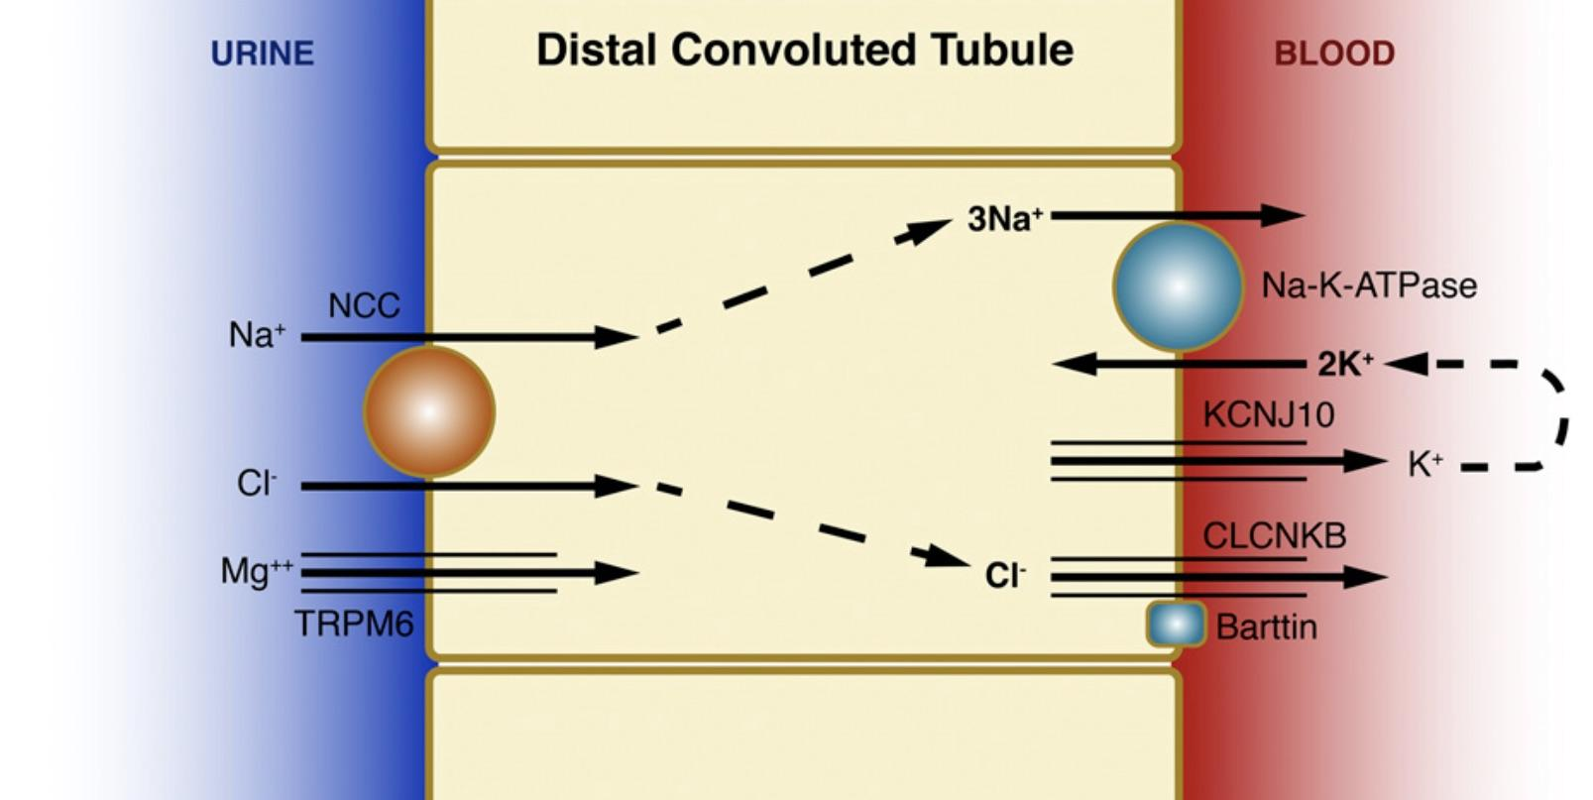
Σύνδρομο EAST
Epilepsy
Ataxia
Sensorineural deafness
Tubulopathy
Αυτοσωματικός υπολειπόμενος τρόπος κληρονόμησης ή de novo
γονίδιο Kir4.1
KCNJ10 υποδοχέας υπάρχει φυσιολογικά στα κύτταρα της γλοίας και στο έσω ους
Μείωση δυναμικού μεμβράνης των κυττάρων γλοίας
Μείωση του Κ⁺ στην ενδόλεμφο του ωτός
https://www.ncbi.nlm.nih.gov/pmc/articles/PMC5827598/
Notes:
Μείωση δυναμικού μεμβράνης κυττάρων γλοίας -> μειώνει ουδό κρίσεων-> σπασμοί, αταξία

Slide 29
Συμπεράσματα
Σωληναριοπάθειες με απώλεια άλατος
Ομάδα κληρονομικών παθήσεων με κοινό εύρημα την αθρόα αποβολή Na⁺
Αποτέλεσμα μεταλλάξεων σε γονίδια που κωδικοποιούν πρωτεΐνες – μεταφορείς σε διαφορετικές θέσεις του νεφρικού σωληναρίου
Επιβεβαίωση διάγνωσης με γονιδιακό έλεγχο
Σύνδρομο Bartter
5 τύποι
Υποκαλιαιμική μεταβολική αλκάλωση
Μικρή ηλικία εμφάνισης ή προγεννητικά
Αντιμετώπιση: αναπλήρωση υγρών & ηλεκτρολυτών, ΜΣΑΦ
Σύνδρομο Gitelman
Υποκαλιαιμική μεταβολική αλκάλωση με υπομαγνησιαιμία
Μεγαλύτερη ηλικία εμφάνισης
Αντιμετώπιση : αναπλήρωση υγρών & ηλεκτρολυτών

Slide 30
Βιβλιογραφία
Parmar MS, Muppidi V, Bashir K. Gitelman Syndrome. In: StatPearls. Treasure Island (FL): StatPearls Publishing; May 16, 2023.
Vargas-Poussou R, Dahan K, Kahila D, et al. Spectrum of mutations in Gitelman syndrome. J Am Soc Nephrol. 2011;22(4):693-703. doi:10.1681/ASN.2010090907
Fujimura J, Nozu K, Yamamura T, et al. Clinical and Genetic Characteristics in Patients With Gitelman Syndrome. Kidney Int Rep. 2018;4(1):119-125. Published 2018 Sep 28. doi:10.1016/j.ekir.2018.09.015
Besouw MTP, Kleta R, Bockenhauer D. Bartter and Gitelman syndromes: Questions of class. Pediatr Nephrol. 2020;35(10):1815-1824. doi:10.1007/s00467-019-04371-y
Fulchiero R, Seo-Mayer P. Bartter Syndrome and Gitelman Syndrome. Pediatr Clin North Am. 2019;66(1):121-134. doi:10.1016/j.pcl.2018.08.010
Kleta R, Bockenhauer D. Salt-Losing Tubulopathies in Children: What's New, What's Controversial?. J Am Soc Nephrol. 2018;29(3):727-739. doi:10.1681/ASN.2017060600
Nozu K, Yamamura T, Horinouchi T, et al. Inherited salt-losing tubulopathy: An old condition but a new category of tubulopathy. Pediatr Int. 2020;62(4):428-437. doi:10.1111/ped.14089

Slide 31
‘’Great things are not done by one person. They’re done by a team of people’’
Ευχαριστούμε για την προσοχή σας!
~ Steve Jobs ~

